Slide 1
Análisis y Desarrollo de Software
Ficha No. 2617502
Instructora
Eliana Yineth Lozano Triana

Slide 2
DENOMINACIÓN
Modelado de los artefactos del software

Slide 3
RESULTADOS DE APRENDIZAJE
220501095 02 - Estructurar el modelo de datos del software de acuerdo con las especificaciones del análisis.

Slide 4

PREGUNTA REFLEXIVA
Abramos debate:
¿Qué es una base de datos?

Slide 5
¿QUÉ ES UNA BASE DE DATOS?
Una base de datos se puede percibir como un “almacén” de información que se define y se crea una sola vez para guardar grandes cantidades de datos de forma organizada (o estructurada), con el fin de poder encontrarla y utilizarla fácilmente.

Slide 6
¿QUÉ ES SGDB?
Los diseños de bases de datos están concebidos para emplear Sistemas de Gestión de Bases de Datos (en adelante SGDB), que es un sistema o servicio informático que permite a las personas definir, crear, dar soporte y mantenimiento a las bases de datos, controlando el acceso de forma segura.

Slide 7
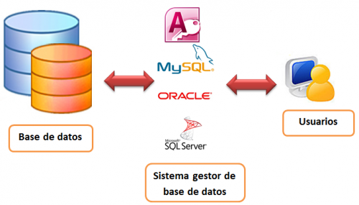

Slide 8
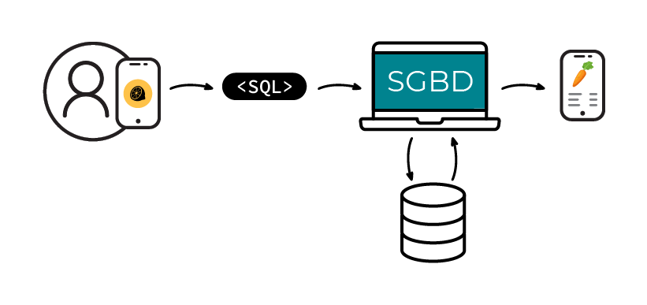
PREGUNTA REFLEXIVA
Abramos debate:
¿Qué otros gestores de bases de datos podemos mencionar?

Slide 9
SEGÚN LA RAE (Real academia española)
El concepto general de bases de datos según la RAE es el “conjunto de datos organizado de tal modo que permita obtener con rapidez diversos tipos de información”.

Slide 10
EJEMPLO 1
Determinar los metadatos del siguiente problema:
Una empresa tiene una base de datos de llamadas telefónicas que entran y salen de su planta telefónica donde se relacionan los números de teléfonos del llamante y la extensión telefónica que recibe o hace la llamada, la fecha y la hora de la llamada, si fue o no atendida, y la duración de la misma como se muestra en la siguiente figura.

Slide 11
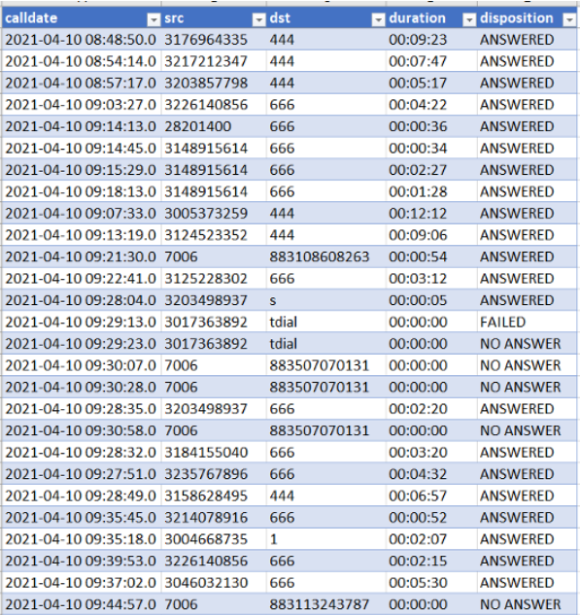
EJEMPLO 1
Base de datos de llamadas telefónicas

Slide 12

EJEMPLO 1
Los metadatos de la figura anterior serían la definición de cada tipo de dato como se lista a continuación:
calldate: tiene la estructura YYYY-MM-DD HH:MI:SS.Z, donde:
YYYY sería el año un dato numérico entero de cuatro dígitos.
MM el mes un dato numérico entero de dos dígitos entre 01 y 12.
DD un dato numérico entero de dos dígitos entre 01 y 31
HH un dato numérico de dos dígitos entre 00 y 23.
MI y SS un dato numérico de dos dígitos entre 00 y 59
Z un dato numérico de un digito (para representar milésimas de segundo).
Como este es el conjunto de datos de la primera columna puede que use un término que describa lo anterior con una sola palabra que es TIMESTAMP, de esta forma esa primera columna puede quedar correctamente descrita como:

Slide 13
EJEMPLO 1
src y dst: empleado para fuente de la llamada o llamante (src) y destino de la llamada (dst) puede ser un número telefónico o de extensión telefónica, algunos tienen el código de país seguido del signo más ejemplo: 57+3155008002. Por lo tanto, se puede describir como una cadena de texto que no superará los 25 caracteres, pero puede tener menos de 25 caracteres, así el metadato iría descrito:

Slide 14
EJEMPLO 1
duration: tiene la estructura HH:MI:SS y como se vio antes representa el tiempo en horas, minutos y segundos:
disposition: indica si la llamada es atendida ANSWER, no atendida NO ANSWER, o si falló la FAIL. Se puede representar con una cadena de 10 caracteres.

Slide 15
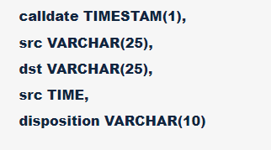
EJEMPLO 1 - CONCLUSIÓN
Por lo tanto, la solución de los metadatos de la base de datos de la figura anterior es:
Note que cada uno de ellos fue separado por un coma para que se diferencie de los demás.

Slide 16
EJEMPLO 2
Conociendo el objetivo de la base de datos y los metadatos de la figura «Base de datos de llamadas telefónicas», crear un diccionario de datos o un catálogo de datos.

Slide 17
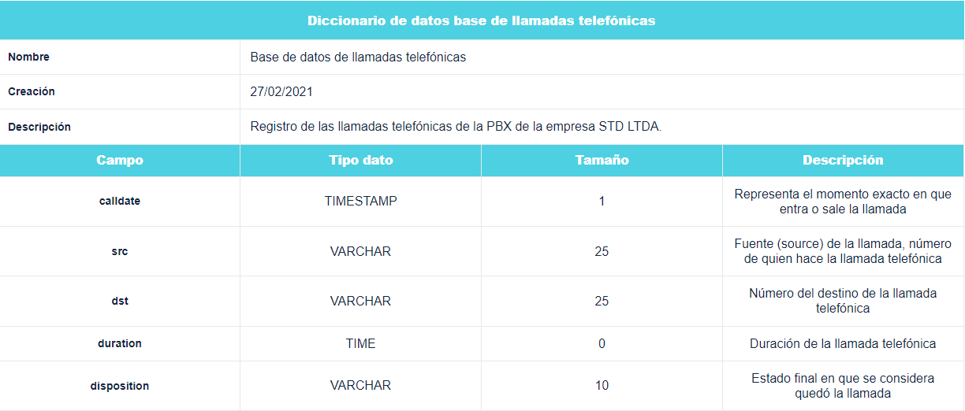
EJEMPLO 2 - CONCLUSIÓN

Slide 18
EVIDENCIA - INDIVIDUAL
Investigar SGDB, ejemplo: MariaDB, MySql ….
Características, ventajas, desventajas, ejemplos. (Puede emplear un cuadro comparativo.
2. Estructure 2 bases de datos diferentes en excel (Como la del ejemplo) y para cada una de ellas determine: Metadatos y diccionario de datos o catálogo de datos.
3. Investigar sobre tipos de datos para cada una de los SGDB del primer punto.

Slide 19
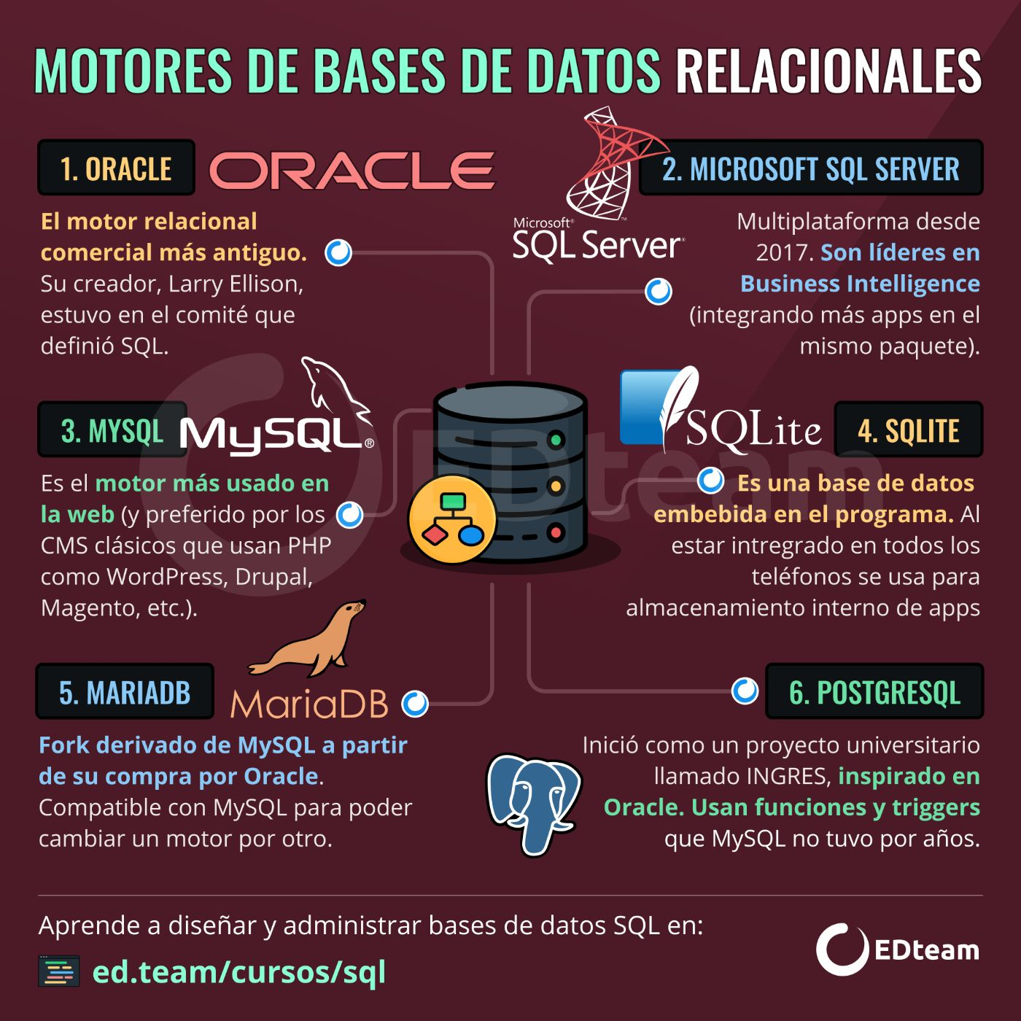
EVIDENCIA - INDIVIDUAL
Para el primer punto se pueden apoyar con esta imagen.

Slide 20
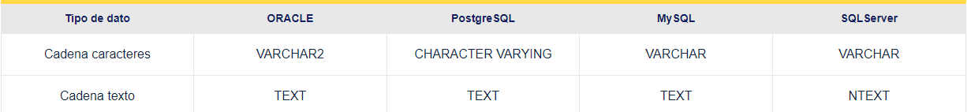
EVIDENCIA - INDIVIDUAL
2. Para el tercer punto se pueden ayudar con esta imagen.
Se deben seguir las normas básicas de presentación de un documento escrito, es decir el documento debe tener como mínimo una portada, introducción y conclusiones, cargar en GitHub: Bases de datos_EV01

Slide 21


